Slide 1

6. SINIF
DİN KÜLTÜRÜ VE
AHLAK BİLGİSİ
1. ÜNİTE: PEYGAMBER VE İLAHİ KİTAP İNANCI
3.
Konu
Peygamberler İnsanlar İçin En Güzel Örnektir
mikailokumus.com
Din Kültürü
Doküman Dünyası

Slide 2


6. SINIF / 1. ÜNİTE: PEYGAMBER VE İLAHİ KİTAP İNANCI
mikailokumus.com
Din Kültürü
Doküman Dünyası
Peygamberlerin İnsanlardan seçilmesinin Nedenleri
İnsanlara örnek olabilmek
İnsanlara liderlik edebilmek
İnsanların olası bahanelerini ortadan kaldırmak
Vahyin muhatabının insanlar olması
Bu içeriklerin daha fazlasına GÜNAY YAYINLARI Bumerang Konu Anlatımlı Din Kültürü ve Ahlak Bilgisi kitabından ulaşabilirsiniz.

Slide 3

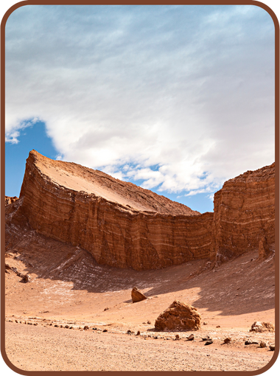
6. SINIF / 1. ÜNİTE: PEYGAMBER VE İLAHİ KİTAP İNANCI
mikailokumus.com
Din Kültürü
Doküman Dünyası
Hz. Şuayb (a.s.)
• Hitabet yeteneğinden ötürü “Hatibü’l- Enbiya” olarak anılmıştır.
• Ölçü ve tartıda dürüstlük için mücadele etmiştir.
Bu içeriklerin daha fazlasına GÜNAY YAYINLARI Bumerang Konu Anlatımlı Din Kültürü ve Ahlak Bilgisi kitabından ulaşabilirsiniz.

Slide 4
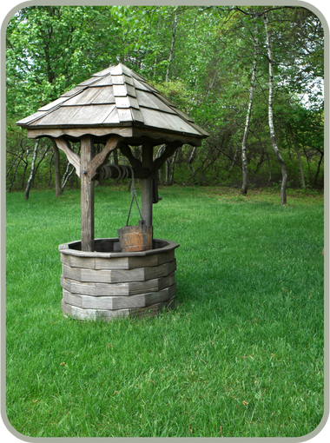
6. SINIF / 1. ÜNİTE: PEYGAMBER VE İLAHİ KİTAP İNANCI
mikailokumus.com
Din Kültürü
Doküman Dünyası
Hz. Yusuf (a.s.)
• İffeti ve güzel ahlakıyla bizlere örnek olmuştur.
• Kötülüğe iyilikle karşılık vermek ve affedici olmak konularında örnek olmuştur.
Bu içeriklerin daha fazlasına GÜNAY YAYINLARI Bumerang Konu Anlatımlı Din Kültürü ve Ahlak Bilgisi kitabından ulaşabilirsiniz.

Slide 5
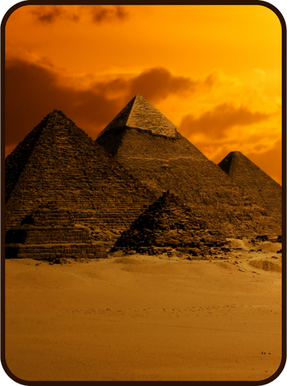
6. SINIF / 1. ÜNİTE: PEYGAMBER VE İLAHİ KİTAP İNANCI
mikailokumus.com
Din Kültürü
Doküman Dünyası
Hz. Musa (a.s.)
• Kur’an’da mücadelesinden en çok bahsedilen peygamberdir.
• Mısır’da uzun yıllar tevhit inancını tebliğ etmiştir.
Bu içeriklerin daha fazlasına GÜNAY YAYINLARI Bumerang Konu Anlatımlı Din Kültürü ve Ahlak Bilgisi kitabından ulaşabilirsiniz.

Slide 6
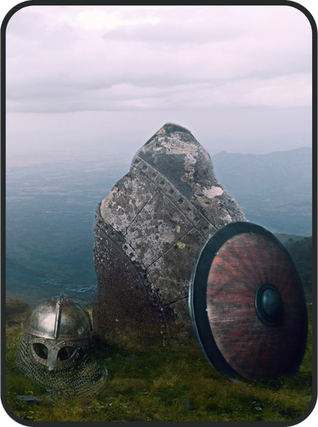
6. SINIF / 1. ÜNİTE: PEYGAMBER VE İLAHİ KİTAP İNANCI
mikailokumus.com
Din Kültürü
Doküman Dünyası
Hz. Davud (a.s.)
• Bir asker olarak savaşmıştır.
• Halkının başına kral olmuş ve hükümdarlık yapmıştır.
Bu içeriklerin daha fazlasına GÜNAY YAYINLARI Bumerang Konu Anlatımlı Din Kültürü ve Ahlak Bilgisi kitabından ulaşabilirsiniz.

Slide 7

6. SINIF / 1. ÜNİTE: PEYGAMBER VE İLAHİ KİTAP İNANCI
mikailokumus.com
Din Kültürü
Doküman Dünyası
Hz. Eyyüb (a.s.)
• Ağır bir hastalık geçirmiştir; Malını, mülkünü kaybetmiştir.
• Sabrıyla sembol olmuştur.
Bu içeriklerin daha fazlasına GÜNAY YAYINLARI Bumerang Konu Anlatımlı Din Kültürü ve Ahlak Bilgisi kitabından ulaşabilirsiniz.

Slide 8
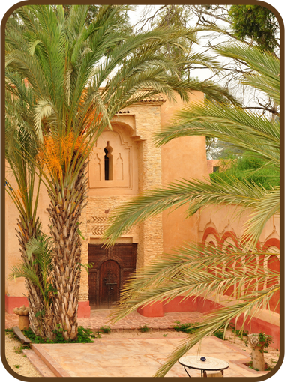
6. SINIF / 1. ÜNİTE: PEYGAMBER VE İLAHİ KİTAP İNANCI
mikailokumus.com
Din Kültürü
Doküman Dünyası
Hz. Muhammed (s.a.v)
• Ticaretteki dürüstlüğü ve yaşamında güvenilir olmasıyla bizlere örnek olmuştur.
• Merhameti ve affedici bir kişiliği ile insanlara önderlik etmiştir.
Bu içeriklerin daha fazlasına GÜNAY YAYINLARI Bumerang Konu Anlatımlı Din Kültürü ve Ahlak Bilgisi kitabından ulaşabilirsiniz.

Slide 9


6. SINIF / 1. ÜNİTE: PEYGAMBER VE İLAHİ KİTAP İNANCI
mikailokumus.com
Din Kültürü
Doküman Dünyası
Örnek
Ayet
“Andolsun ki onların kıssalarında akıl sahipleri için ibret vardır. Kur’an uydurulabilecek bir söz değildir. Fakat kendinden öncekileri tasdik eden, her şeyi ayrı ayrı açıklayan ve inanan bir toplum için de bir yol gösterici ve bir rahmettir.”
(Yusuf suresi, 111. ayet)
Bu içeriklerin daha fazlasına GÜNAY YAYINLARI Bumerang Konu Anlatımlı Din Kültürü ve Ahlak Bilgisi kitabından ulaşabilirsiniz.

Slide 10
6. SINIF / 1. ÜNİTE: PEYGAMBER VE İLAHİ KİTAP İNANCI
mikailokumus.com
Din Kültürü
Doküman Dünyası
Ayetin
Yorumu
• Kur’an insanlara rehber ve yol göstericidir.
• Peygamberlerin hayatları dersler ile doludur.
• Peygamberler toplumlara örnek olmuştur.
Bu içeriklerin daha fazlasına GÜNAY YAYINLARI Bumerang Konu Anlatımlı Din Kültürü ve Ahlak Bilgisi kitabından ulaşabilirsiniz.

Slide 11

6. SINIF / 1. ÜNİTE: PEYGAMBER VE İLAHİ KİTAP İNANCI
mikailokumus.com
Din Kültürü
Doküman Dünyası
Örnek
Hadis
“Hıristiyanların Meryem oğlu İsa’yı övmekte aşırı gittikleri gibi siz de beni övmede aşırılık göstermeyin. Şüphesiz ki ben Allah’ın kuluyum. Onun için bana ‘Allah’ın kulu ve resulü’ deyin.”
Bu içeriklerin daha fazlasına GÜNAY YAYINLARI Bumerang Konu Anlatımlı Din Kültürü ve Ahlak Bilgisi kitabından ulaşabilirsiniz.

Slide 12
6. SINIF / 1. ÜNİTE: PEYGAMBER VE İLAHİ KİTAP İNANCI
mikailokumus.com
Din Kültürü
Doküman Dünyası
Hadisin
Yorumu
• Hz. Muhammed (s.a.v.) diğer insanlar gibi beşeri özelliklere sahiptir.
• Allah’ın (c.c.) kulu ve elçisi olmak Hz. Muhammed’in (s.a.v.) temel özelliğidir.
• Peygamberler insanlara örnek olmaları için gönderilmiştir.
Bu içeriklerin daha fazlasına GÜNAY YAYINLARI Bumerang Konu Anlatımlı Din Kültürü ve Ahlak Bilgisi kitabından ulaşabilirsiniz.

Slide 13

6. SINIF / 1. ÜNİTE: PEYGAMBER VE İLAHİ KİTAP İNANCI
mikailokumus.com
Din Kültürü
Doküman Dünyası
HATIRLAYALIM
Peygamberimiz (s.a.v.) doğruluğu, dürüstlüğü, merhameti, adaleti, yardımseverliği vb. özellikleriyle en güzel örnektir.
Bu sebeple onun için İslam kültüründe “üsve-i hasene” yani “en güzel örnek” ifadesi kullanılır.
Bu içeriklerin daha fazlasına GÜNAY YAYINLARI Bumerang Konu Anlatımlı Din Kültürü ve Ahlak Bilgisi kitabından ulaşabilirsiniz.

Slide 14

6. SINIF / 1. ÜNİTE: PEYGAMBER VE İLAHİ KİTAP İNANCI
mikailokumus.com
Bumerang / 1. Ünite / Kavratan Testler 3 / Soru 2
Din Kültürü
Doküman Dünyası
(I) Hz. Peygamber’in (s.a.v.) hayatında da bizler için örnek
davranışlar vardır. (II) Zorluklara karşı gösterdiği sabır, azim ve kararlılık; ailesine, dostlarına ve mazlumlara karşı olan merhameti, haksızlığa ve adaletsizliğe karşı oluşu gibi daha birçok güzel davranışları onun hayatında görebiliriz. (III) Bizler sadece Hz. Muhammed’i (s.a.v.) kendimize örnek edinip hayatımızı onun gösterdiği şekilde devam ettirmeliyiz. (IV) Ancak bu şekilde Yüce Allah’ın istediği gibi bir insan
olabileceğimizin farkında olmalıyız.
Bu parçada numaralandırılmış cümlelerden hangisinde bilgi yanlışlığı vardır?
A) I B) II C) III D) IV
Bu içeriklerin daha fazlasına GÜNAY YAYINLARI Bumerang Konu Anlatımlı Din Kültürü ve Ahlak Bilgisi kitabından ulaşabilirsiniz.

Slide 15
6. SINIF / 1. ÜNİTE: PEYGAMBER VE İLAHİ KİTAP İNANCI
mikailokumus.com
Bumerang / 1. Ünite / Kavratan Testler 3 / Soru 4
Din Kültürü
Doküman Dünyası
Peygamberler insanlar arasından seçilmiştir çünkü onların görevlerinden biri, insanlara örnek olmaktır.
Peygamberler, dinin emir ve yasaklarını öncelikle kendileri uygulamışlardır. Dinin isteklerini hayata geçirmenin zor olmadığını açıkça ortaya koymuşlardır. Eğer peygamberler insan değil de melek olsaydı onların örnek olma özelliği taşımaları mümkün olmazdı.
Bu parçada verilmek istenen mesajı aşağıdaki ayetlerden hangisi destekler?
A) “Bu Kur’an; kendisiyle uyarılsınlar, Allah’ın ancak tek ilah olduğunu bilsinler ve akıl sahipleri düşünüp öğüt alsınlar diye insanlara bir bildiridir.”
(İbrahim suresi, 52. ayet)
B) “En büyük korku bile onları tasalandırmaz ve melekler onları, “İşte bu, size vaad edilen (mutlu) gününüzdür.” diyerek karşılarlar.”
(Enbiya suresi, 103. ayet)
C) “Onlar bollukta ve darlıkta Allah yolunda harcayanlar, öfkelerini yenenler, insanları affedenlerdir. Allah, iyilik edenleri sever.”
(Âl-i İmrân suresi, 134. ayet)
D) “Şunu söyle: Eğer yeryüzünde yerleşmiş gezip dolaşan melekler olsaydı elbette onlara gökten, peygamber olarak bir melek gönderirdik.”
(İsrâ suresi, 95. ayet)
Bu içeriklerin daha fazlasına GÜNAY YAYINLARI Bumerang Konu Anlatımlı Din Kültürü ve Ahlak Bilgisi kitabından ulaşabilirsiniz.

Slide 16
6. SINIF / 1. ÜNİTE: PEYGAMBER VE İLAHİ KİTAP İNANCI
mikailokumus.com
Din Kültürü
Doküman Dünyası
Aşağıda verilen cümlelerdeki noktalı yerlere uygun kelimeleri
yazınız.
Peygamberler insanlara ………… olabilmeleri için onların arasından seçilmiştir.
Peygamberlerin insanlar arasından seçilmesinin sebeplerinden biri onların …………….. ileri sürmemeleri içindir.
Akıl yoluyla tevhit inancına ulaşmış olan peygamber …………………..……. dir.
Peygamberimiz (s.a.v.) üstün özelliklerinden ötürü İslam kültüründe ………………………. denir.
örnek
bahane
Hz. İbrahim (a.s.)
üsve-i hasene
Bu içeriklerin daha fazlasına GÜNAY YAYINLARI Bumerang Konu Anlatımlı Din Kültürü ve Ahlak Bilgisi kitabından ulaşabilirsiniz.

Slide 17

6. SINIF / 1. ÜNİTE: PEYGAMBER VE İLAHİ KİTAP İNANCI
mikailokumus.com
Din Kültürü
Doküman Dünyası
Harfleri karışık olarak verilen kavramları tahmin edelim.
KÖREN
NİSAN
RAMBEYPEG
PÜYE
ÖRNEK
İNSAN
PEYGAMBER
EYÜP
ŞUAYB
BUYAŞ
YUSUF
FUSYU
MUSA
ASUM
BAHANE
HANEBA
Bu içeriklerin daha fazlasına GÜNAY YAYINLARI Bumerang Konu Anlatımlı Din Kültürü ve Ahlak Bilgisi kitabından ulaşabilirsiniz.

Slide 18

6. SINIF / 1. ÜNİTE: PEYGAMBER VE İLAHİ KİTAP İNANCI
mikailokumus.com
Din Kültürü
Doküman Dünyası
Haydi kelime oyunu oynayalım.
K
E
L
İ
M
E
O
Y
U
N
U
• Tanımdan yola çıkarak kavram tahmini yapıyoruz.
• Almak istediğimiz her harf için bir defa tıklıyoruz.
• Her bir kutu 10 puan değerindedir.
Bu içeriklerin daha fazlasına GÜNAY YAYINLARI Bumerang Konu Anlatımlı Din Kültürü ve Ahlak Bilgisi kitabından ulaşabilirsiniz.

Slide 19

6. SINIF / 1. ÜNİTE: PEYGAMBER VE İLAHİ KİTAP İNANCI
mikailokumus.com
Din Kültürü
Doküman Dünyası
40 Puan
M
U
S
A
Mısır’da firavun ile mücadele eden resul
Bu içeriklerin daha fazlasına GÜNAY YAYINLARI Bumerang Konu Anlatımlı Din Kültürü ve Ahlak Bilgisi kitabından ulaşabilirsiniz.

Slide 20
6. SINIF / 1. ÜNİTE: PEYGAMBER VE İLAHİ KİTAP İNANCI
mikailokumus.com
Din Kültürü
Doküman Dünyası
50 Puan
D
A
V
U
D
Halkının başına kral olup hükümdarlık yapan peygamber
Bu içeriklerin daha fazlasına GÜNAY YAYINLARI Bumerang Konu Anlatımlı Din Kültürü ve Ahlak Bilgisi kitabından ulaşabilirsiniz.

Slide 21
6. SINIF / 1. ÜNİTE: PEYGAMBER VE İLAHİ KİTAP İNANCI
mikailokumus.com
Din Kültürü
Doküman Dünyası
60 Puan
H
A
S
E
N
E
En güzel örnek anlamındaki üsve-i ………….. ifadesi
Bu içeriklerin daha fazlasına GÜNAY YAYINLARI Bumerang Konu Anlatımlı Din Kültürü ve Ahlak Bilgisi kitabından ulaşabilirsiniz.

Slide 22


6. SINIF / 1. ÜNİTE: PEYGAMBER VE İLAHİ KİTAP İNANCI
mikailokumus.com
Din Kültürü
Doküman Dünyası
HAZIRLAYANLAR
Mikail OKUMUŞ
Adem USTAOĞLU
Ekrem BALCI
Bu içerik öğretmen ve öğrencilerin ücretsiz olarak kullanımına sunulmuştur.
Dosyanın tamamının veya bir kısmının kopyalanması ve herhangi bir sitede yayınlanması kesinlikle yasaktır.
Bu kuralı ihlal eden şahıslara yönelik yasal işlem başlatılacaktır.
Bu dosyanın tüm hakları mikailokumus.com'a aittir.
Bu içeriklerin daha fazlasına GÜNAY YAYINLARI Bumerang Konu Anlatımlı Din Kültürü ve Ahlak Bilgisi kitabından ulaşabilirsiniz.

